Slide 1
Basket Option Pricing with Quantum Circuits
Aufgabensteller: Prof. Dr. Claudia Linnhoff-Popien
Betreuer: Michael Poppel, Tobias Rohe

Slide 2
Motivation: Pricing von Basket Optionen
Kontext:
Optionen sind zentral am Finanzmarkt
Optionen = Recht, ein Asset zu einem festen Preis zu einem zukünftigen Zeitpunkt zu kaufen/verkaufen
eingesetzt zur Risikoabsicherung, Volatilitätsstrategien und Spekulation
Basket Optionen hängen von mehreren Assets ab
Herausforderung:
komplexe Abhängigkeiten zwischen Assets
schwer effizient zu modellieren
Klassische Ansätze:
hoher Rechenaufwand
abhängig von Modellannahmen

Slide 3
Forschungsfrage
Kernfrage:
Können Quantenmodelle Abhängigkeiten besser modellieren?
Idee:
Variational Quantum Circuits
nutzen Verschränkung
Hypothese:
bessere Darstellung
nicht-separierbarer Abhängigkeiten
Vergleich:
klassische neuronale Netze

Slide 4
Herausforderung
Problem:
kaum reale Daten für Basket Optionen
keine geeigneten Trainingsdaten
Lösung:
Generierung synthetischer Daten mit Monte-Carlo-Simulation
Einschränkung:
Daten basieren auf Modellannahmen
Korrelationen werden synthetisch erzeugt

Slide 5
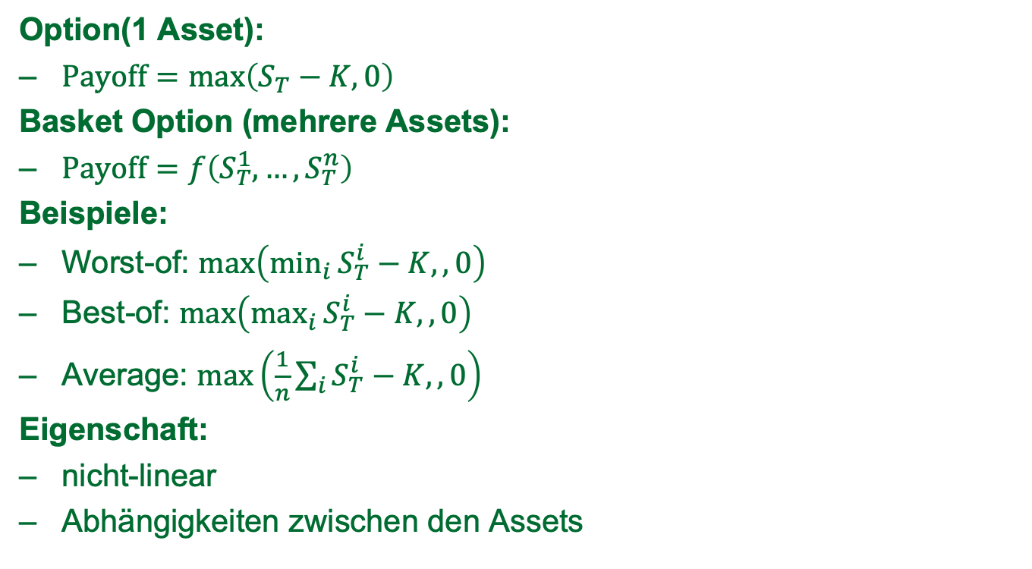
Basket Optionen
Option(1 Asset):
$\text{Payoff}=\max\left(S_{T}−K,0\right)$
Basket Option (mehrere Assets):
$\text{Payoff}=f\left(S_{T}^{1},…,S_{T}^{n}\right)$
Beispiele:
Worst-of: $\max\left(\min_{i}{S_{T}^{i}}−K,,0\right)$
Best-of: $\max\left(\max_{i}{S_{T}^{i}}−K,,0\right)$
Average: $\max\left(\frac{1}{n}\sum_{i}{S_{T}^{i}}−K,,0\right)$
Eigenschaft:
nicht-linear
Abhängigkeiten zwischen den Assets

Slide 6
Monte Carlo
Idee:
Simulation vieler möglicher Preisentwicklungen
Pro Szenario:
Assetpreise simulieren
Payoff berechnen
Preis:
Durchschnitt der Payoffs
Problem:
hoher Rechenaufwand
skaliert schlecht mit Dimension
Anhängigkeit von Modellannahmen

Slide 7
Klassische Modelle
Feedforward Neural Networks
universelle Funktionsapproximation
lernen die Preisfunktion direkt
lernen nicht-lineare Zusammenhänge
Baseline (Literatur):
Culkin et al. (2017):
4 Hidden Layers
gemischte Aktivierungen (LeakyReLU, ELU, ReLU)
Dropout-Regularisierung
Ferguson et al. (2018):
6 Hidden Layers
ReLU-Aktivierung
keine explizite Regularisierung

Slide 8
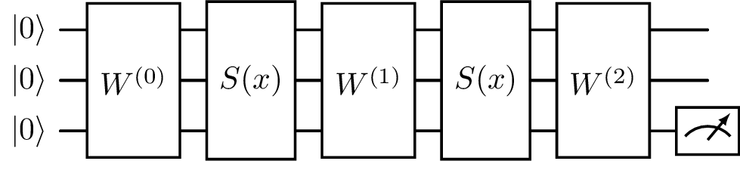
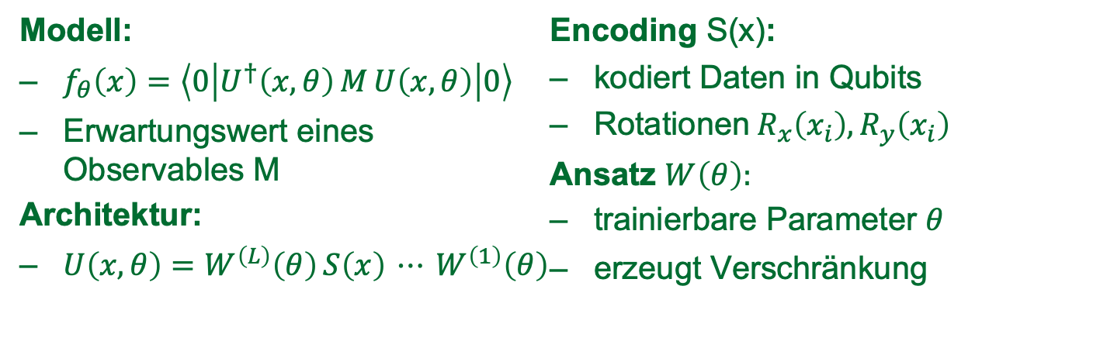
Quantum Modell: Variational Quantum Circuit
Modell:
$f_{θ}\left(x\right)=\left\langle 0\left|U^{†}\left(x,θ\right) M U\left(x,θ\right)\right|0\right\rangle$
Erwartungswert eines Observables M
Architektur:
$U\left(x,θ\right)=W^{\left(L\right)}\left(θ\right) S\left(x\right) ⋯ W^{\left(1\right)}\left(θ\right)$
Encoding S(x):
kodiert Daten in Qubits
Rotationen$R_{x}\left(x_{i}\right),R_{y}\left(x_{i}\right)$
Ansatz $W\left(θ\right):$
trainierbare Parameter $θ$
erzeugt Verschränkung

Slide 9
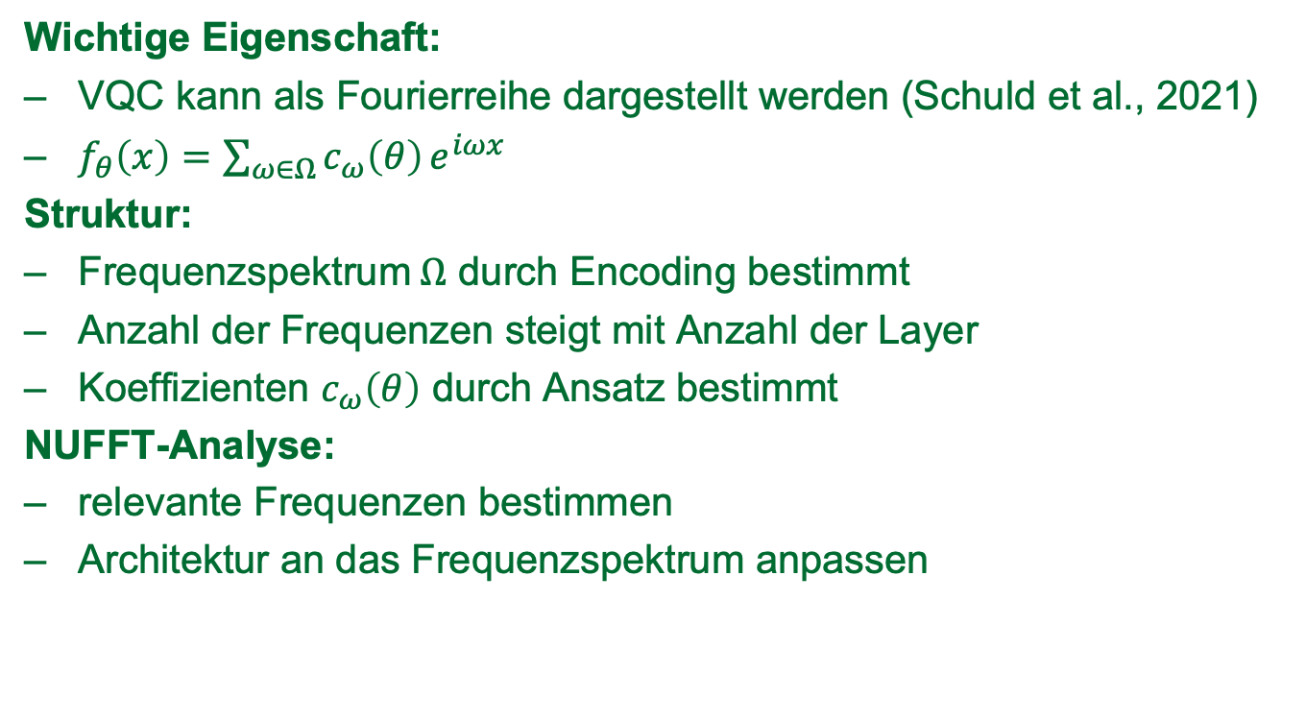
Frequenzstruktur von VQC
Wichtige Eigenschaft:
VQC kann als Fourierreihe dargestellt werden (Schuld et al., 2021)
$f_{θ}\left(x\right)=\sum_{ω∈Ω}{c_{ω}\left(θ\right)}e^{iωx}$
Struktur:
Frequenzspektrum$Ω$ durch Encoding bestimmt
Anzahl der Frequenzen steigt mit Anzahl der Layer
Koeffizienten $c_{ω}\left(θ\right)$ durch Ansatz bestimmt
NUFFT-Analyse:
relevante Frequenzen bestimmen
Architektur an das Frequenzspektrum anpassen

Slide 10
Experimentelles Setup
Daten:
Generiert mit Monte-Carlo-Simulation
basierend auf historischen Marktdaten von IBM und NKE
Train/Test: zufällig & zeitbasiert
Untersuchungen:
Einfluss der Datensatzgröße
Einfluss von Rauschen (Noise)
Einfluss der Datensatzgröße + Rauschen
Modelle:
Modell | Parameter
Culkin(u=100, drop=0.25) | 30801
Ferguson(u=9) | 496
Ferguson (u=14) | 1121
VQC(L=1) | 180
VQC(L=3) | 360
VQC(L=5) | 1350

Slide 11
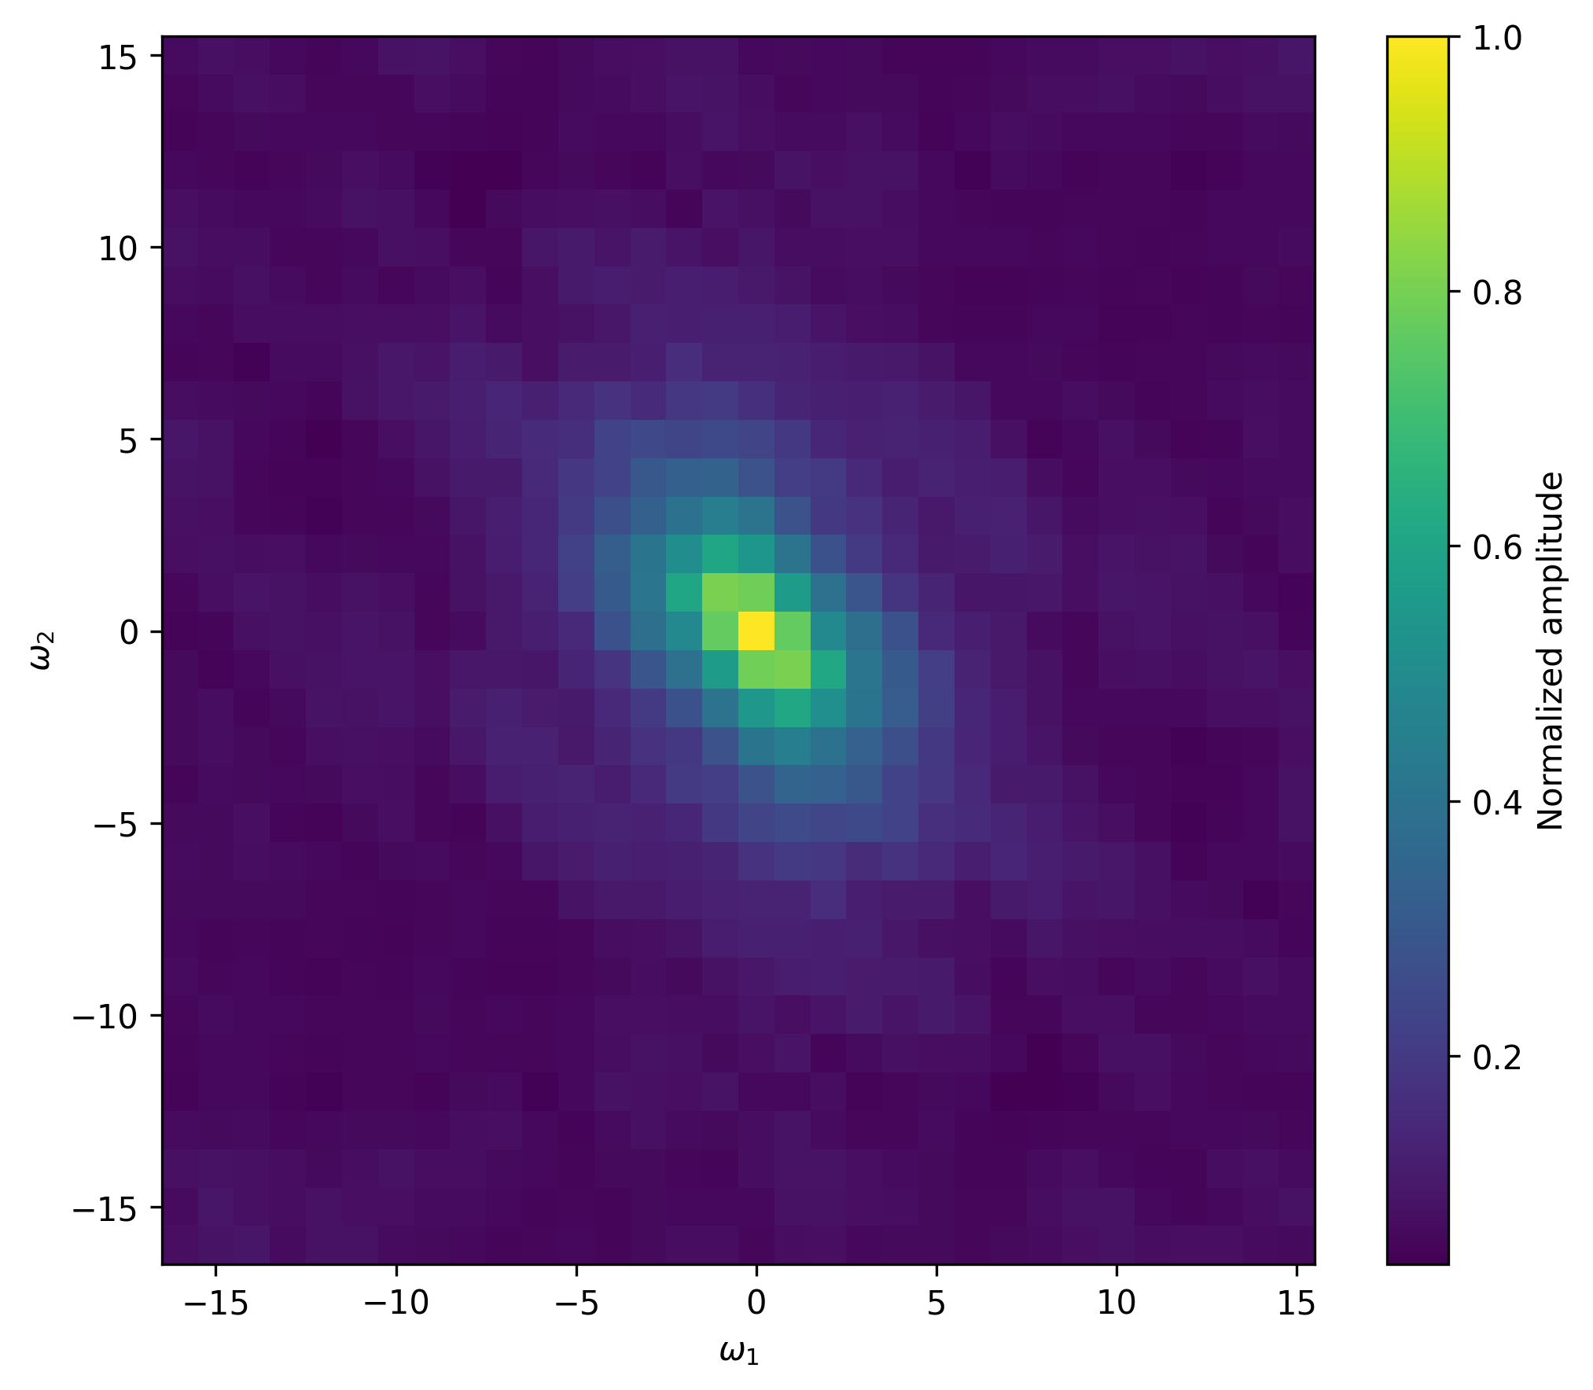

Frequenzanalyse
dominante niedrige Frequenzen
ab $\left|ω\right|≳4$ nur noch sehr geringe Amplituden
geringe Modellkomplexität ausreichend

Slide 12
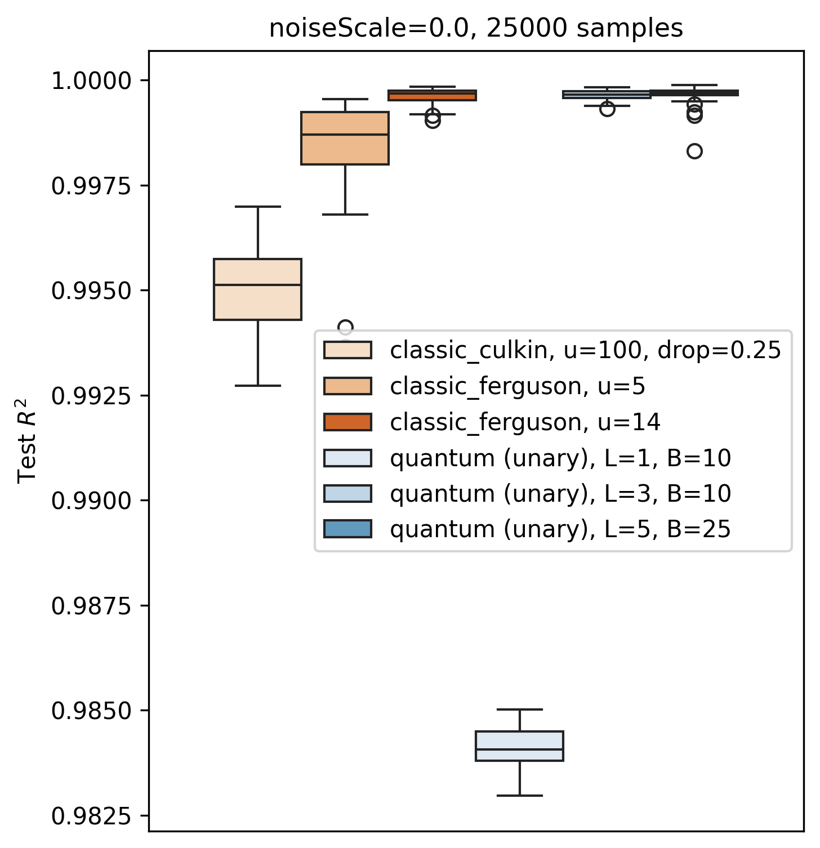
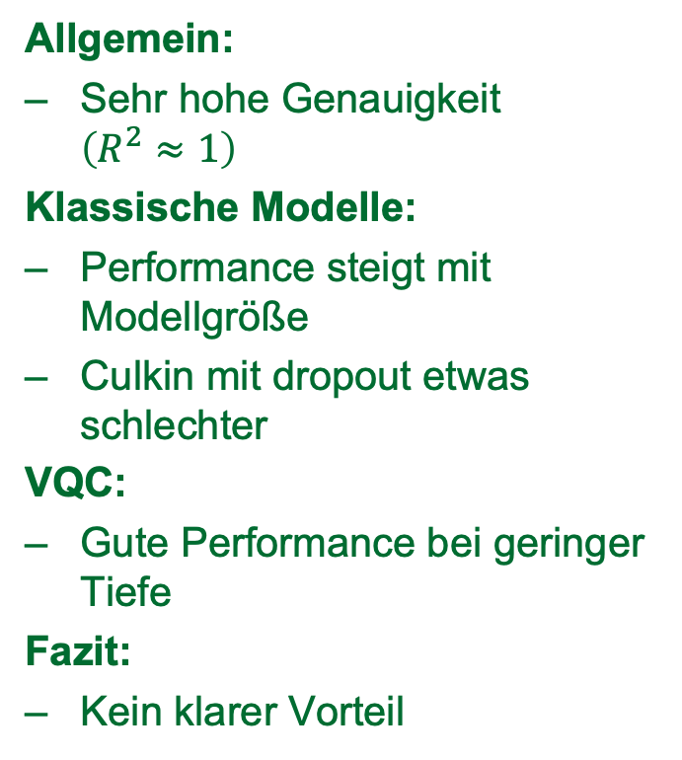
Ergebnisse: Baseline
Allgemein:
Sehr hohe Genauigkeit $\left(R^{2}≈1\right)$
Klassische Modelle:
Performance steigt mit Modellgröße
Culkin mit dropout etwas schlechter
VQC:
Gute Performance bei geringer Tiefe
Fazit:
Kein klarer Vorteil

Slide 13
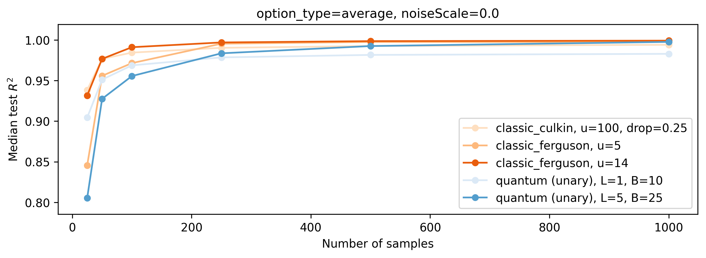
Einfluss der Datensatzgröße
Allgemein:
Performance sinkt bei allen Modellen
Klassische Modelle:
größere Modelle besser
Culkin mit Dropout besser
VQC:
flach besser bei wenig Daten
tiefere Modelle benötigen mehr Daten, um zu profitieren

Slide 14
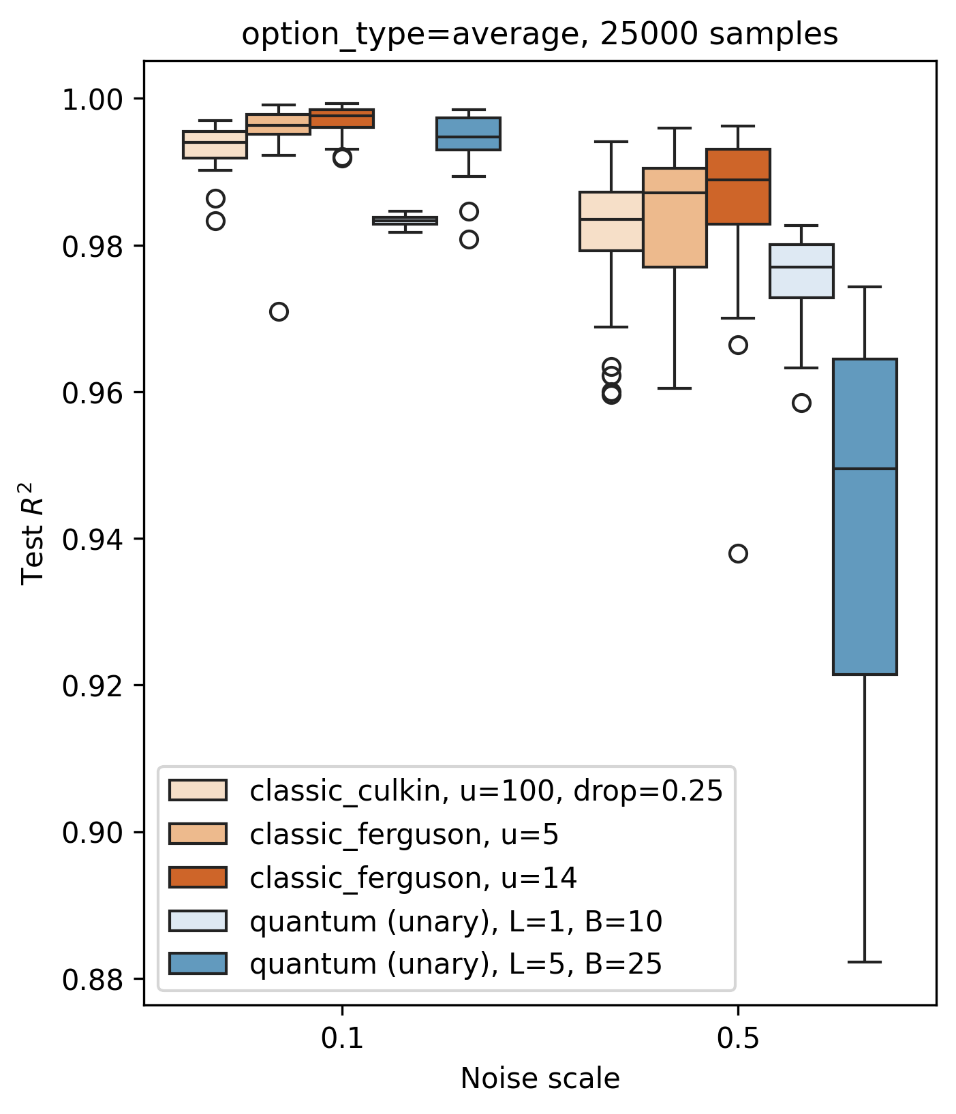
Einfluss von Rauschen
Allgemein:
Performance sinkt mit zunehmendem Rauschen
Klassische Modelle:
größere Modelle besser
Unterschiede zwischen Modellen werden geringer
VQC:
flache Modelle stabiler
flache Modelle passen Rauschen weniger stark an

Slide 15
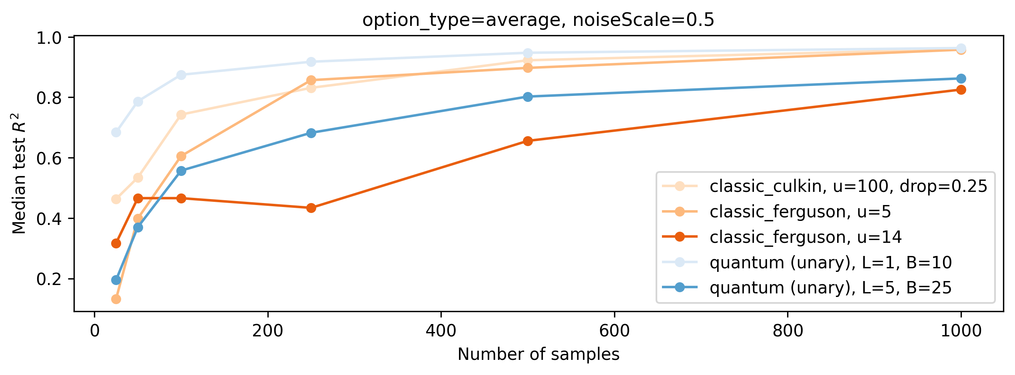
Wenige Daten + Rauschen
Allgemein:
Performance sinkt bei weniger daten
Klassische Modelle:
Große besser bei sehr wenigen daten
Kleiner schneller Verbesserung
VQC:
flache Modelle stabiler
flache Modelle passen Rauschen weniger stark an

Slide 16
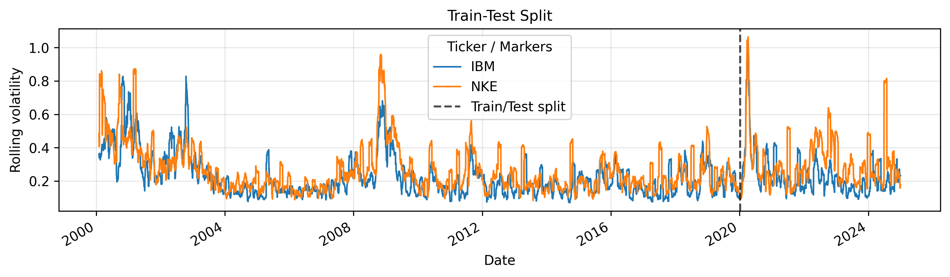
Zeitlicher Train-Test Split
realistischeres Setting
Höchste Volatilitäten in Test Teil
Deshalb höchste Basket Preise im Test Teil

Slide 17
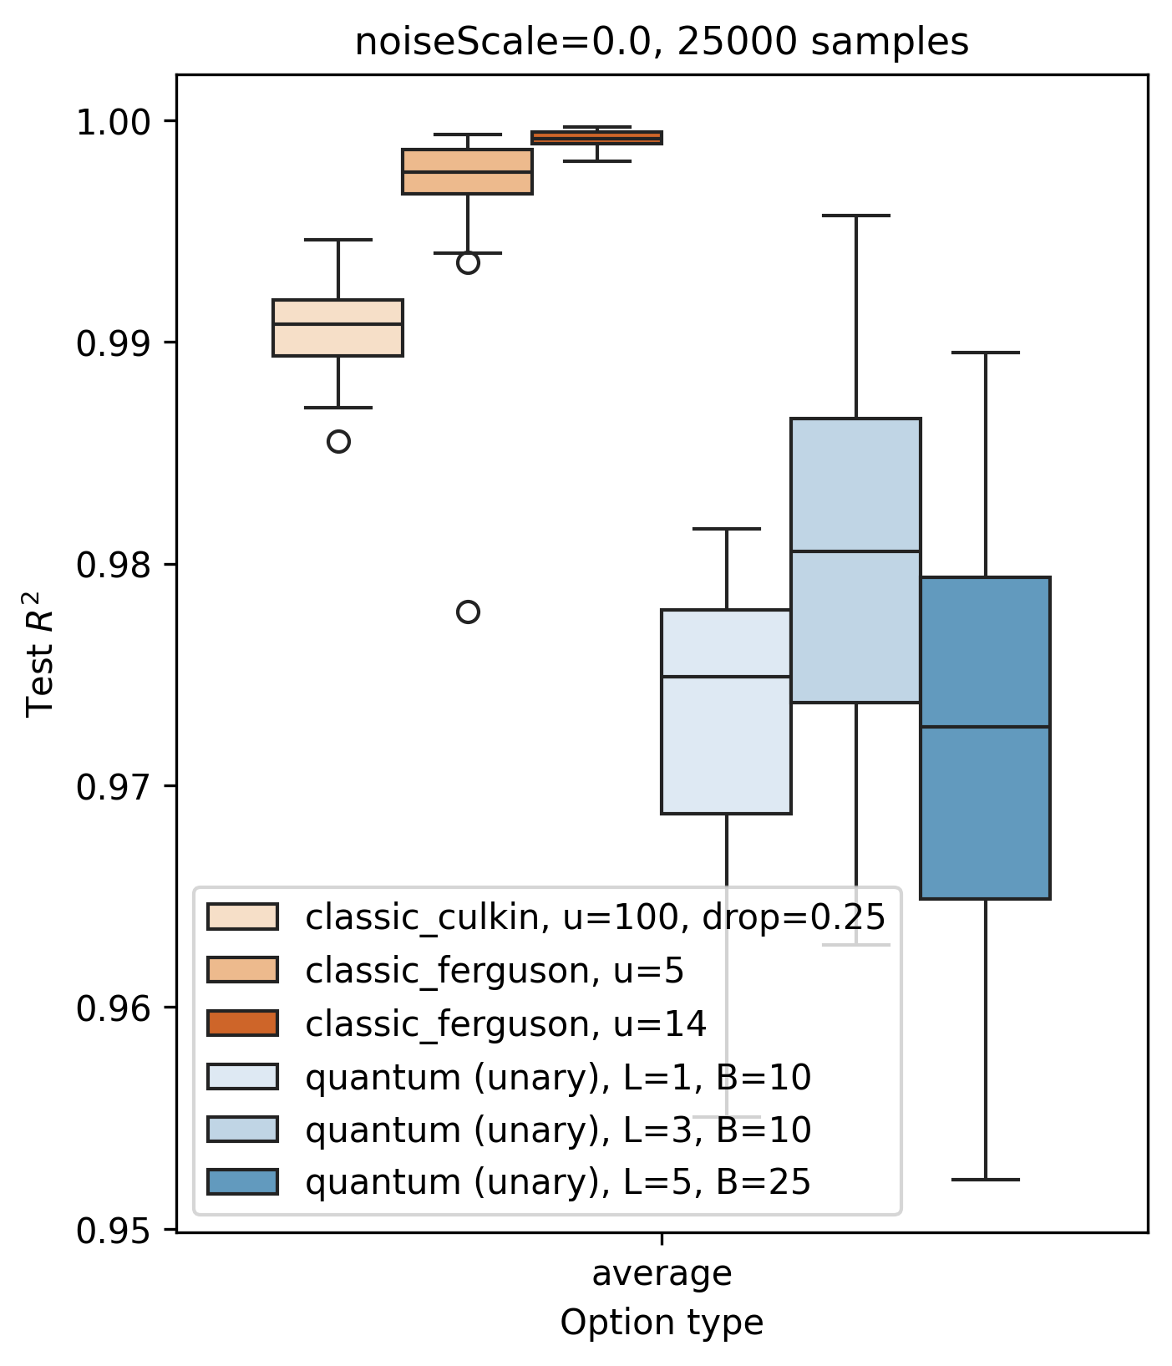
Zeitlicher Train-Test Split
Allgemein:
Performance bleibt hoch
Klassische Modelle:
Weiterhin gute Performance
VQC:
empfindlich gegenüber Verteilungsänderungen
Interpretation:
Extrapolation erforderlich
Generalisierung schwieriger

Slide 18
Fazit
Kernresultat:
hohe Genauigkeit für alle Modelle
kein klarer Vorteil von VQC
Modellkapazität:
klassisch: profitiert von Größe
VQC: gute Performance bei geringer Tiefe
Daten & Noise:
einfache Modelle robuster
komplexe Modelle benötigen mehr Daten
Generalisierung:
klassisch stabiler
VQC empfindlicher gegenüber Distribution Shift
Schlussfolgerung:
Performance hängt von Daten & Struktur ab
Verschränkung kein Garant für Vorteil

Slide 19
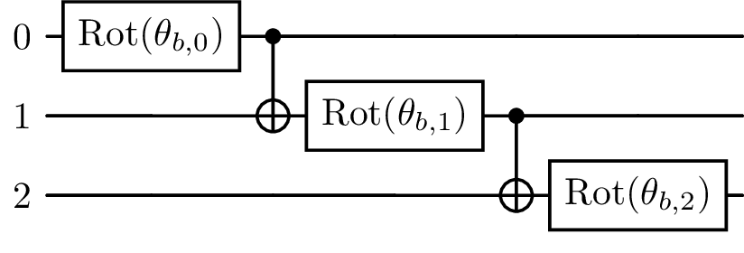
Appendix: Train Block
Einzelner Train Block
Wird im Ansatz B-mal wiederholt
Mehr Wiederholungen für mehr Parameter
CNOT-Leiterstruktur:
geringere Circuit-Tiefe als fully-connected
verhindert starke Randomisierung / schlechte Gradienten
ermöglicht nicht-separable Abhängigkeiten

Slide 20
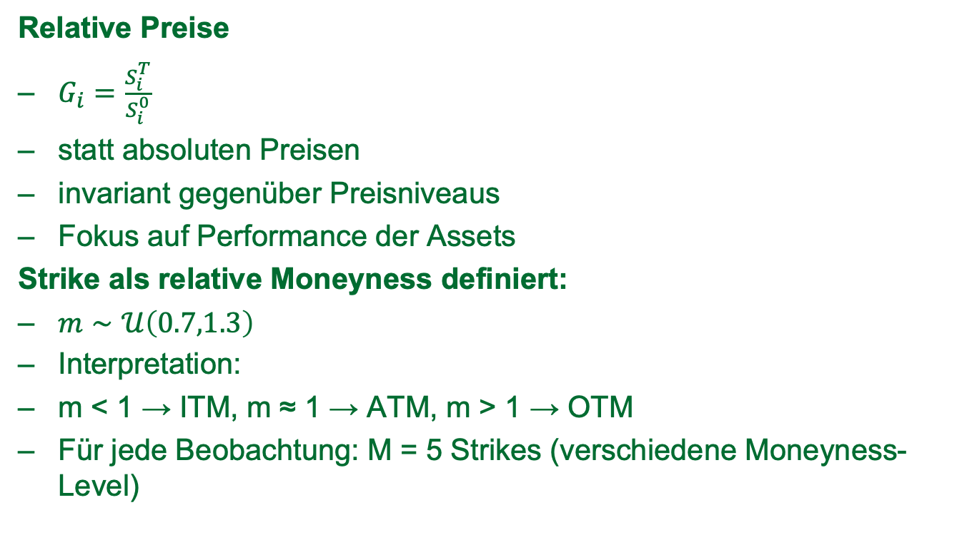
Appendix: Relative Preise und Moneyness
Relative Preise
$G_{i}=\frac{S_{i}^{T}}{S_{i}^{0}}$
statt absoluten Preisen
invariant gegenüber Preisniveaus
Fokus auf Performance der Assets
Strike als relative Moneyness definiert:
$m∼𝒰\left(0.7,1.3\right)$
Interpretation:
m < 1 → ITM, m ≈ 1 → ATM, m > 1 → OTM
Für jede Beobachtung: M = 5 Strikes (verschiedene Moneyness-Level)

Slide 21
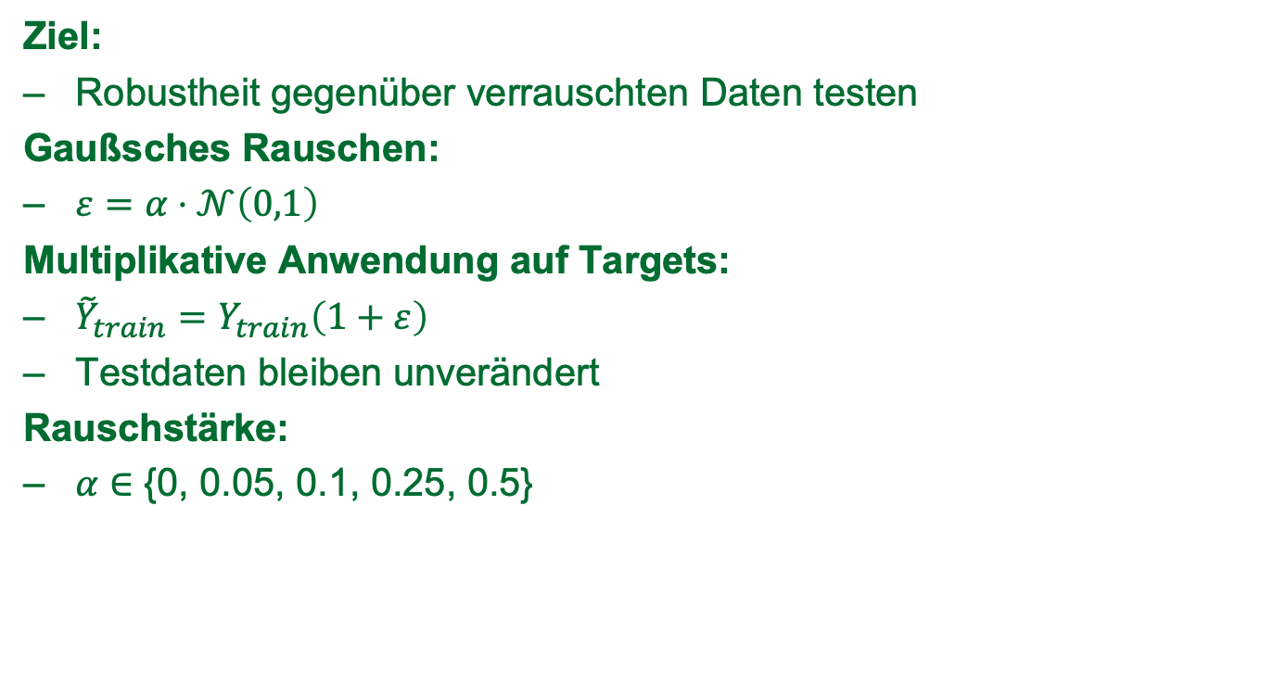
Appendix: Rauschen
Ziel:
Robustheit gegenüber verrauschten Daten testen
Gaußsches Rauschen:
$ε=α⋅𝒩\left(0,1\right)$
Multiplikative Anwendung auf Targets:
${\tilde{Y}}_{train}=Y_{train}\left(1+ε\right)$
Testdaten bleiben unverändert
Rauschstärke:
𝛼 ∈ {0, 0.05, 0.1, 0.25, 0.5}

Slide 22
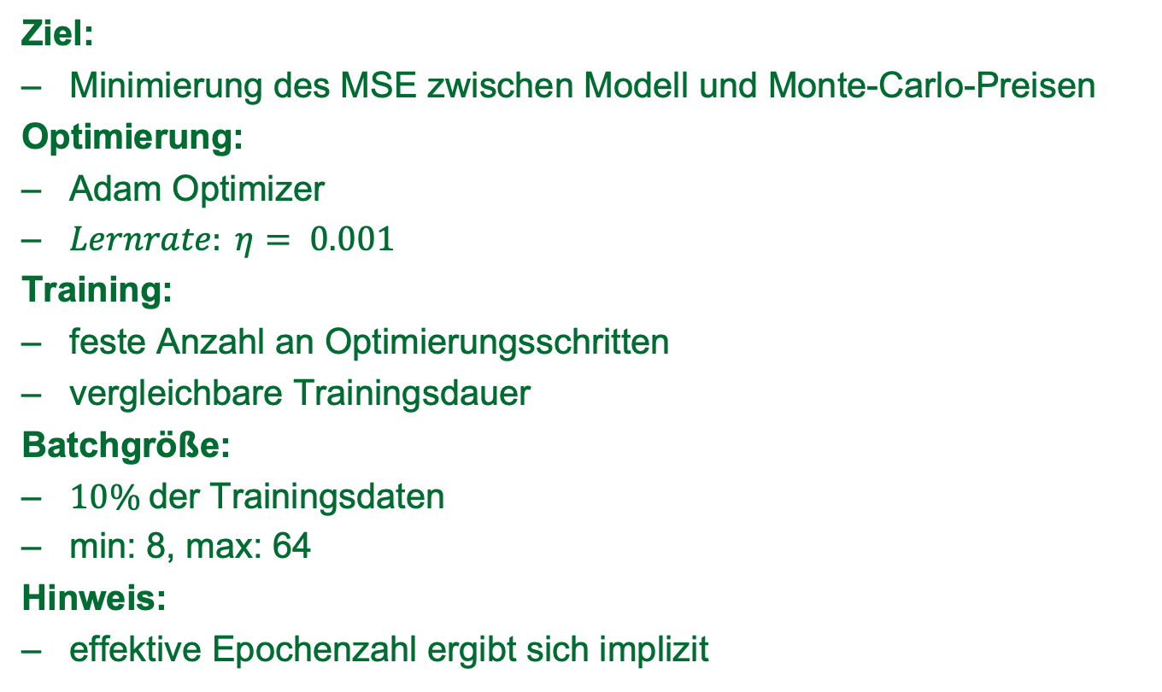
Appendix: Training
Ziel:
Minimierung des MSE zwischen Modell und Monte-Carlo-Preisen
Optimierung:
Adam Optimizer
$Lernrate: η= 0.001$
Training:
feste Anzahl an Optimierungsschritten
vergleichbare Trainingsdauer
Batchgröße:
$10\%$der Trainingsdaten
min: 8, max: 64
Hinweis:
effektive Epochenzahl ergibt sich implizit

Slide 23
Appendix: Ausblick
Daten:
realistischere Simulationen
Verwendung realer Marktdaten
Komplexität:
komplexere Zielstrukturen
mehr Underlyings
Darstellung:
absolute Preise statt relativer Größen
Transformationen zur besseren Approximation (z. B. arccos-Transformation)

Slide 24
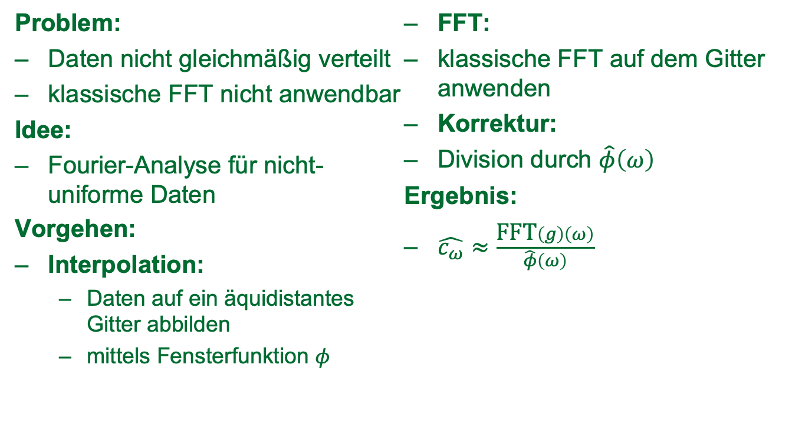
Appendix: Non-Uniform Fast Fourier Transform (NUFFT)
Problem:
Daten nicht gleichmäßig verteilt
klassische FFT nicht anwendbar
Idee:
Fourier-Analyse für nicht-uniforme Daten
Vorgehen:
Interpolation:
Daten auf ein äquidistantes Gitter abbilden
mittels Fensterfunktion $φ$
FFT:
klassische FFT auf dem Gitter anwenden
Korrektur:
Division durch $\hat{φ}\left(ω\right)$
Ergebnis:
$\hat{c_{ω}}≈\frac{\text{FFT}\left(g\right)\left(ω\right)}{\hat{φ}\left(ω\right)}$

Slide 25
Appendix: Anzahl Parameter

Slide 26
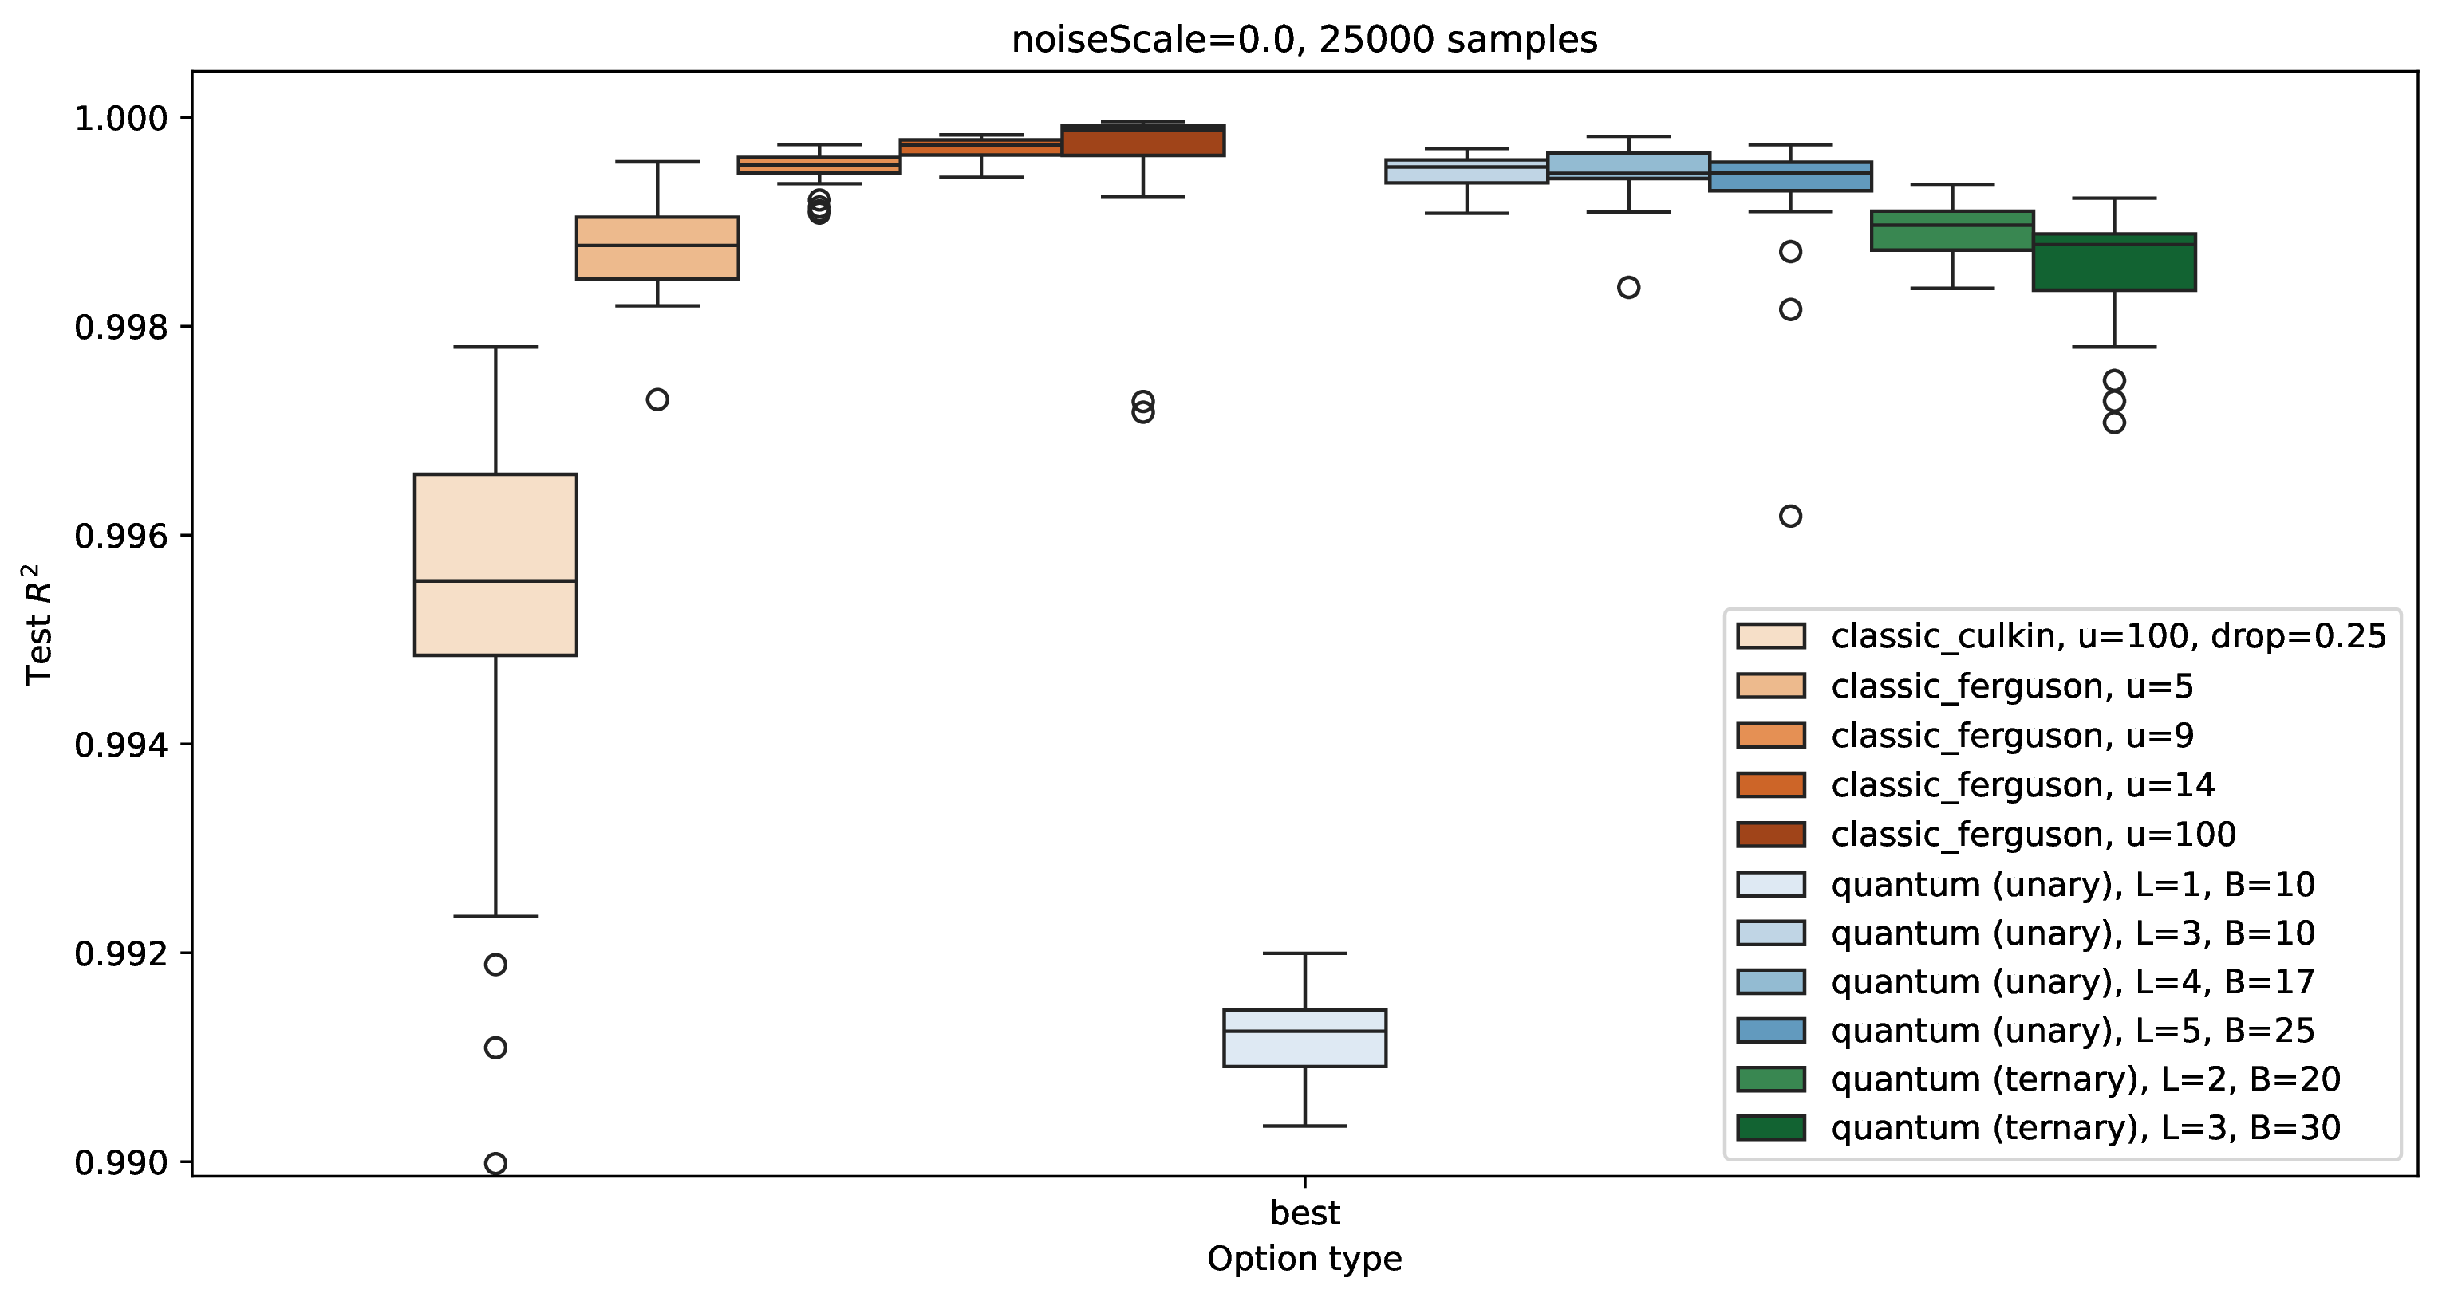
Appendix: Baseline

Slide 27
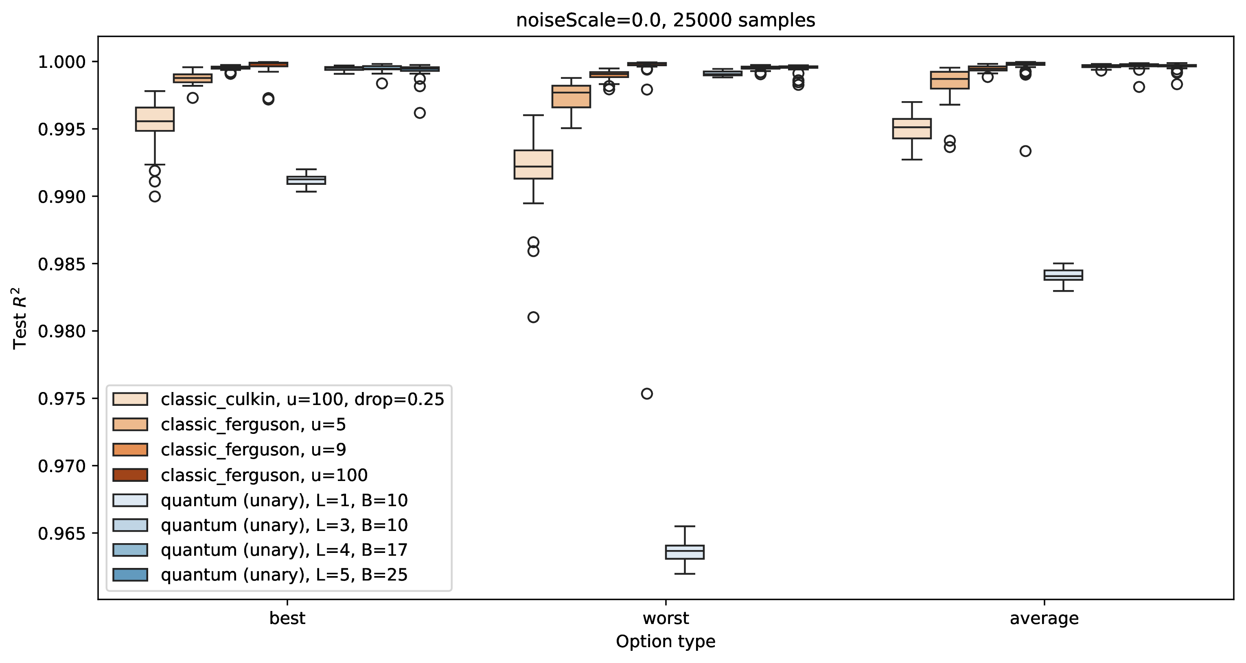
Appendix: Baseline

Slide 28
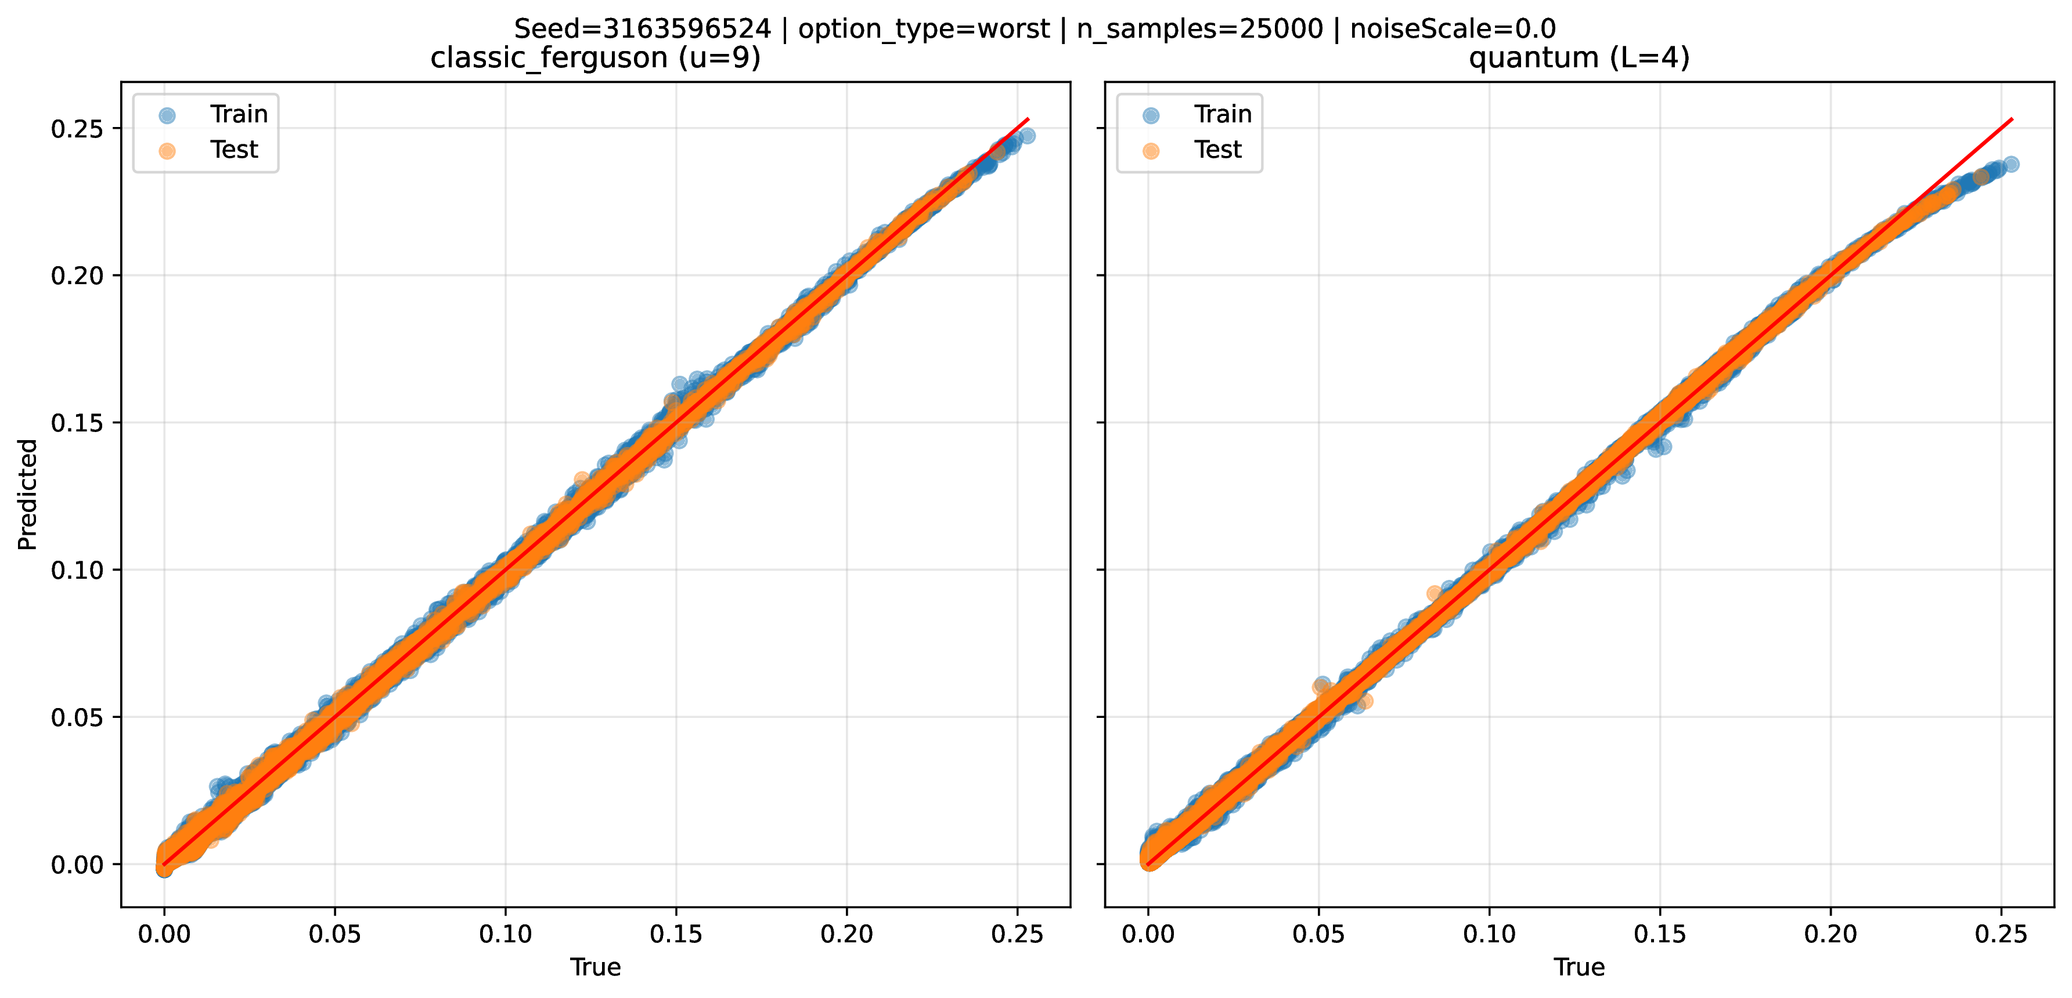
Appendix: Baseline

Slide 29
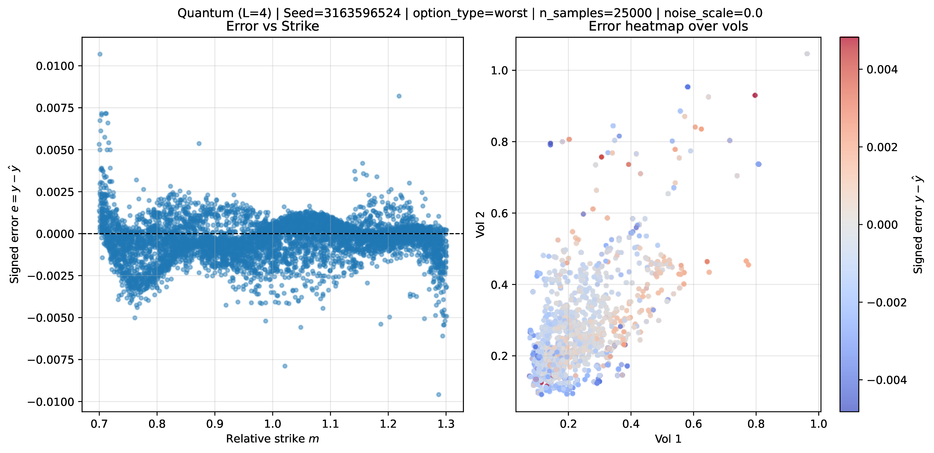
Appendix: Baseline

Slide 30
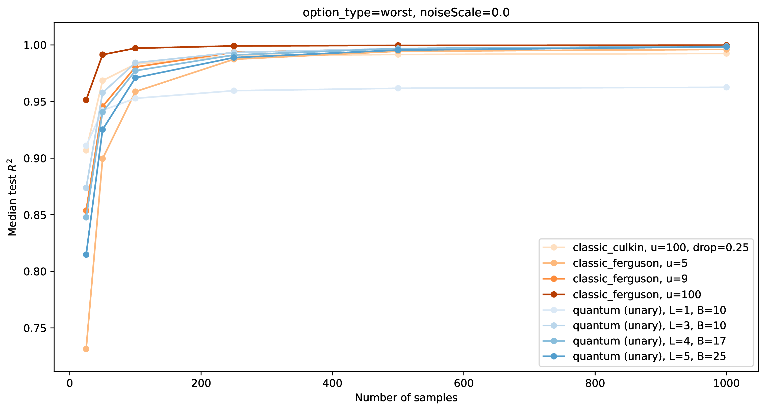
Appendix: Wenige Daten

Slide 31
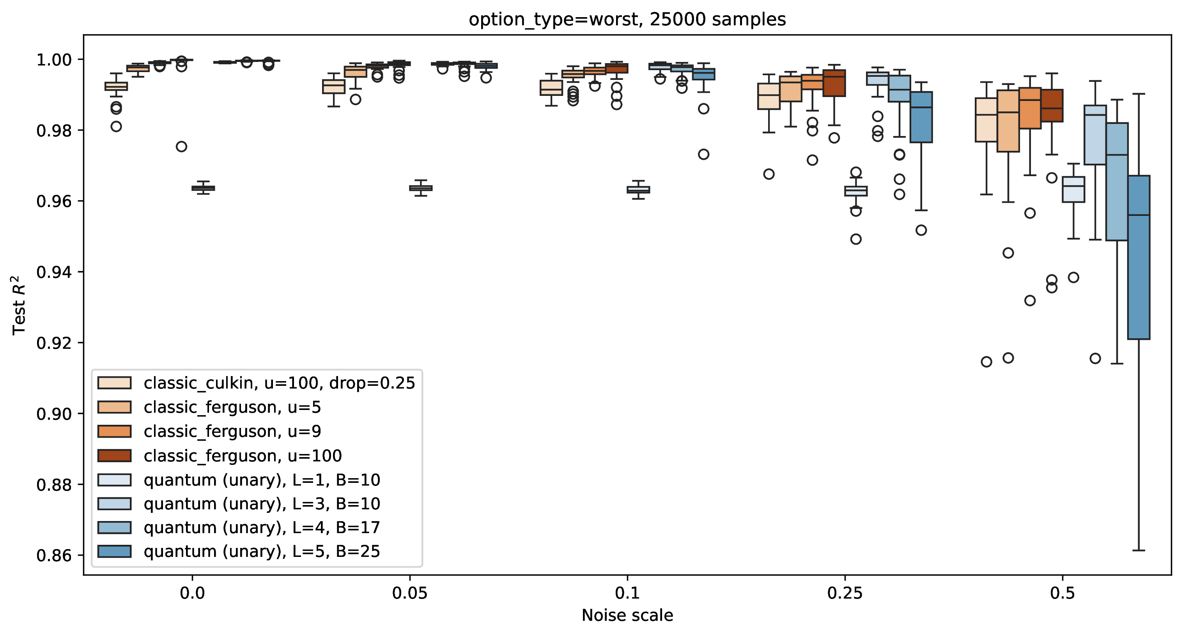
Appendix: Rauschen

Slide 32
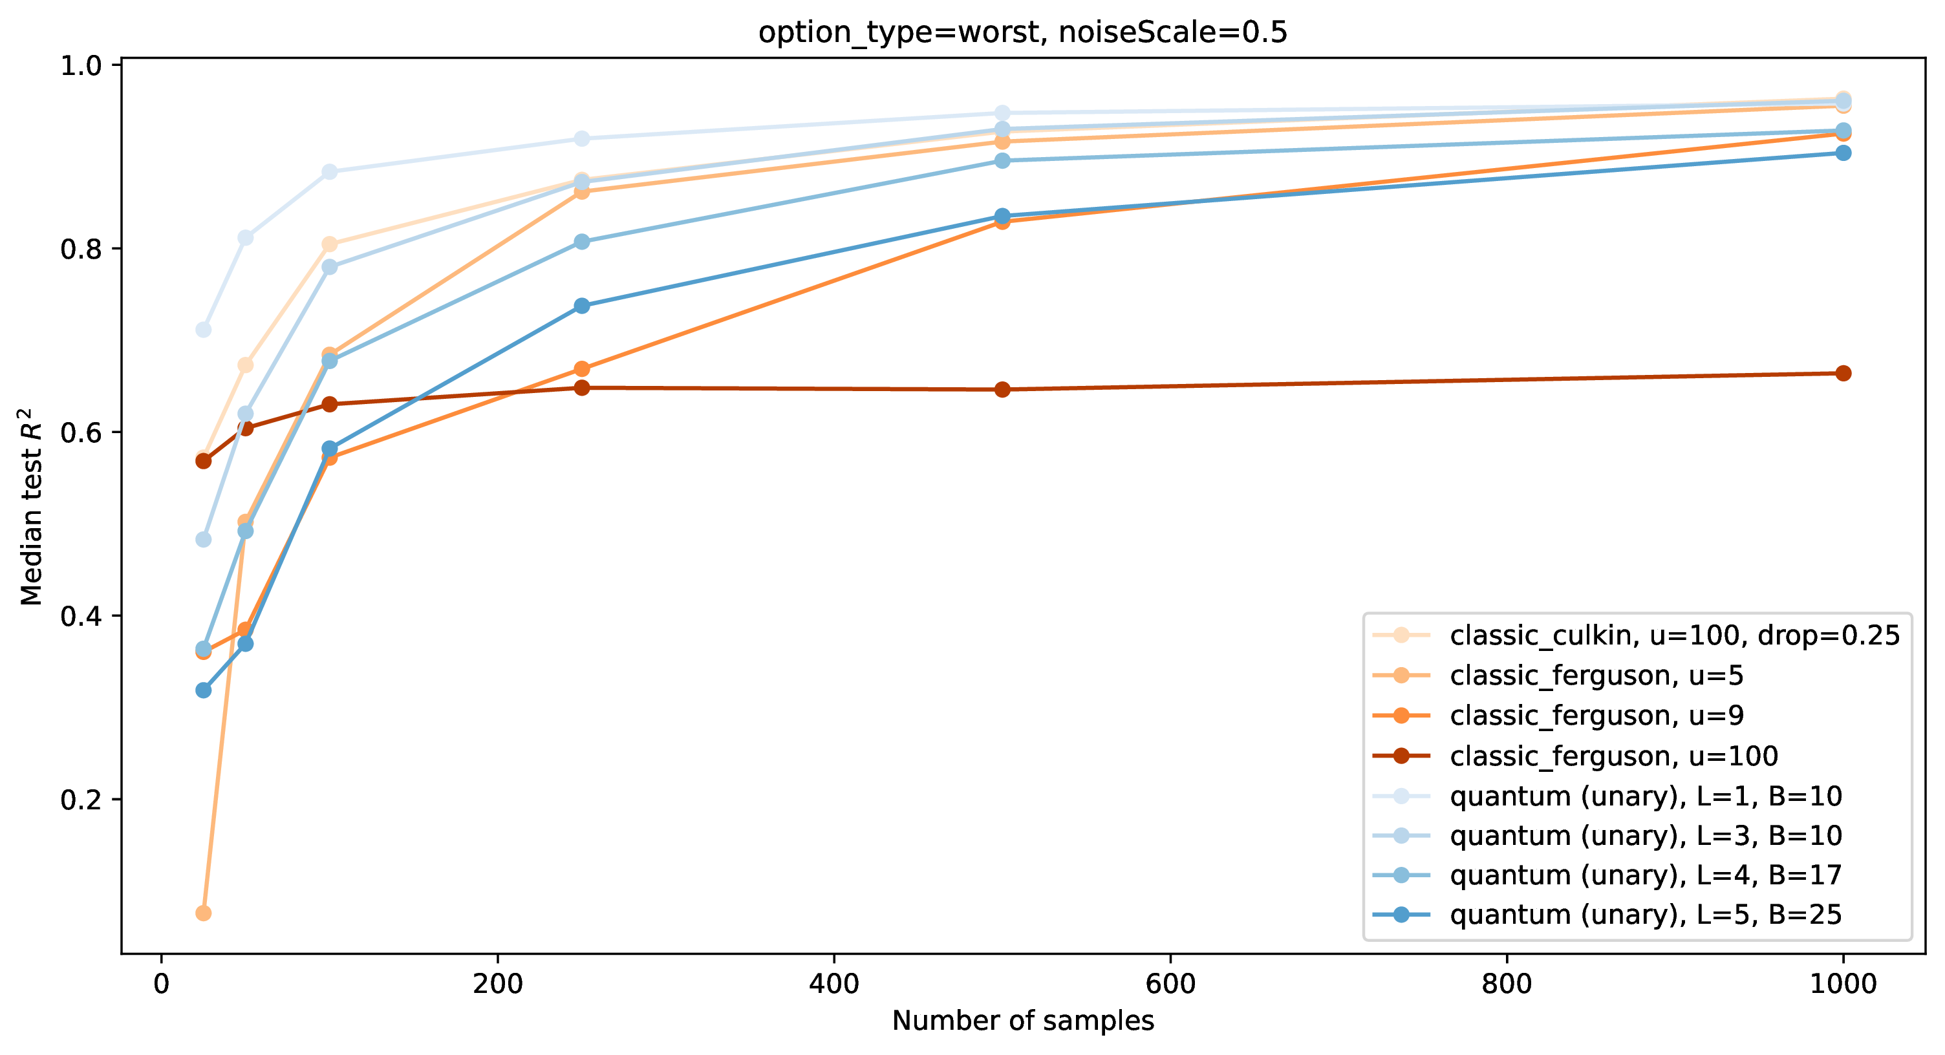
Appendix: Wenige Daten + Rauschen

Slide 33
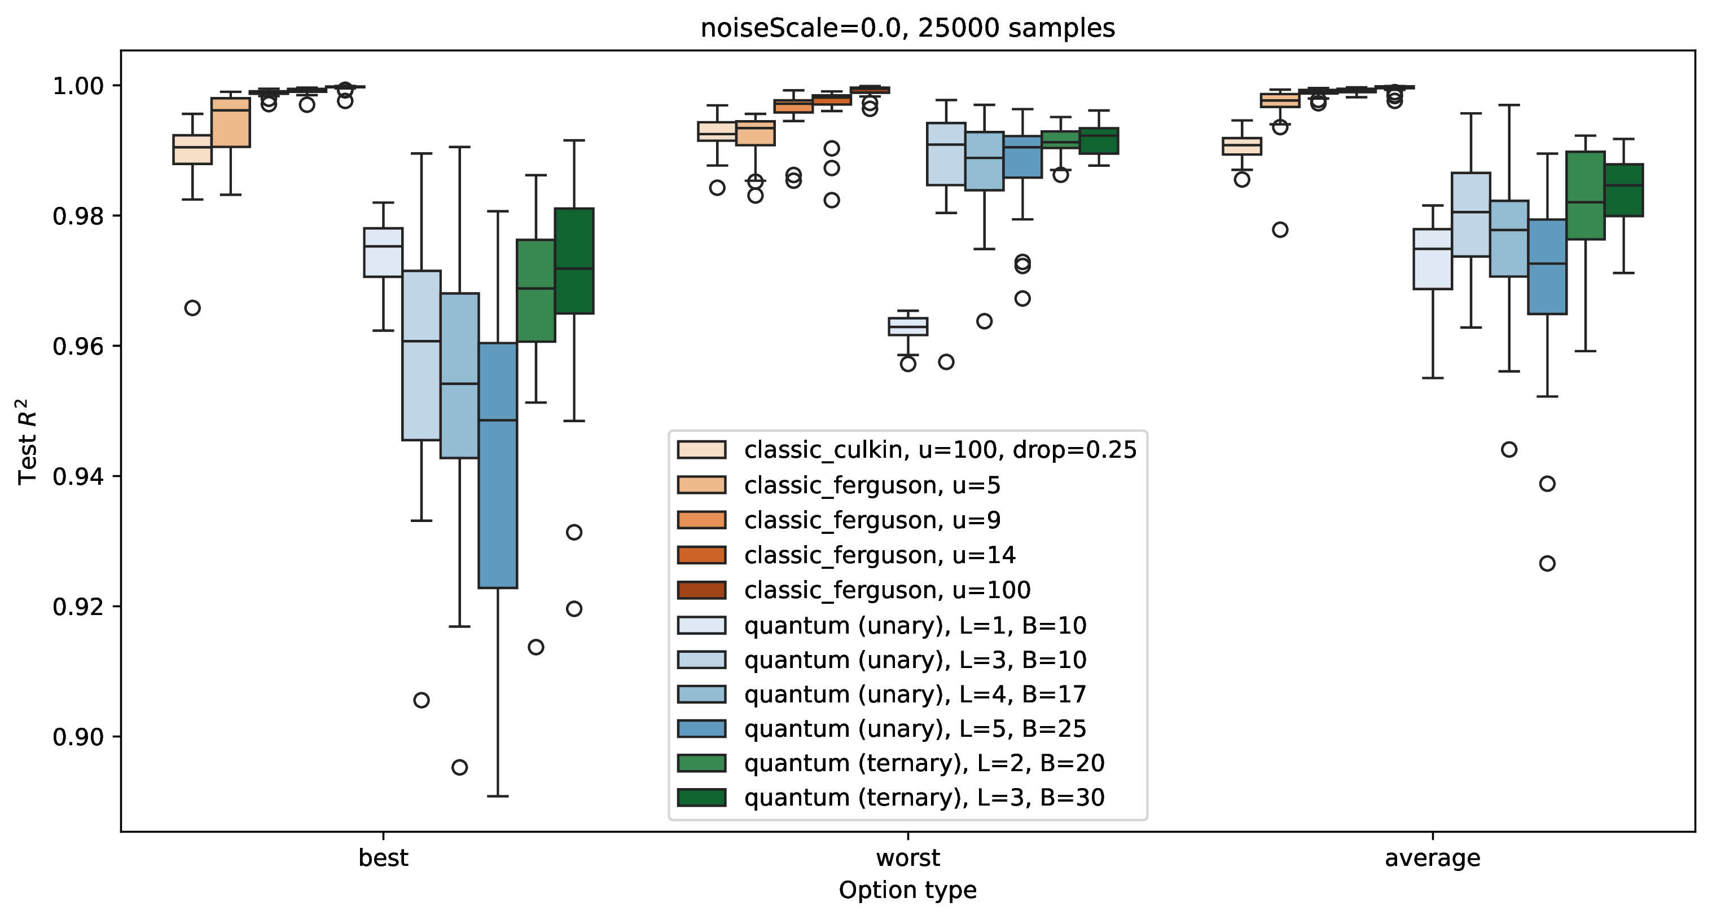
Appendix: Zeitlicher Train-Test Split

Slide 34
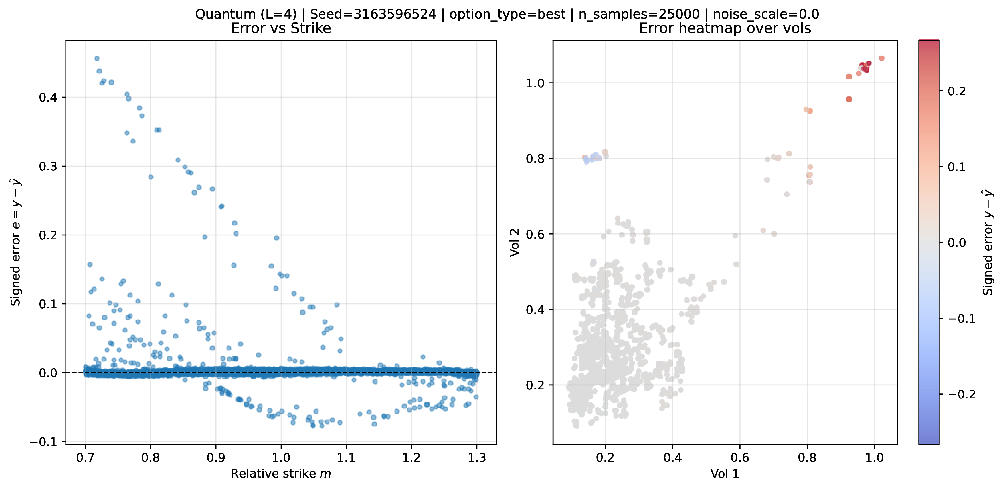
Appendix: Zeitlicher Train-Test Split

Slide 35
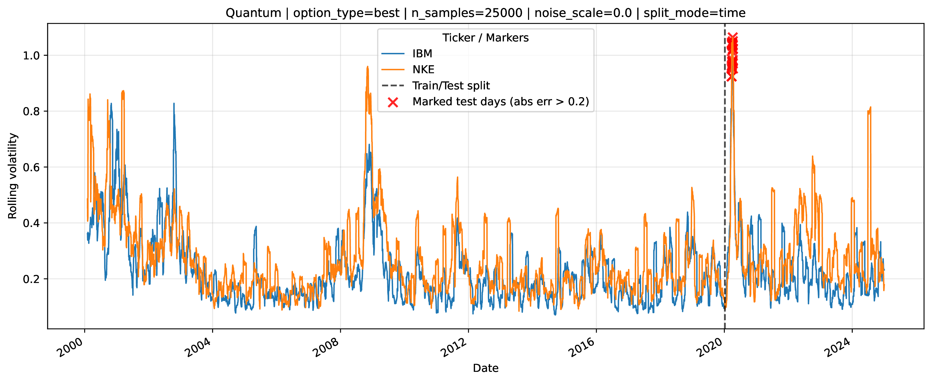
Appendix: Zeitlicher Train-Test Split

